Slide 1
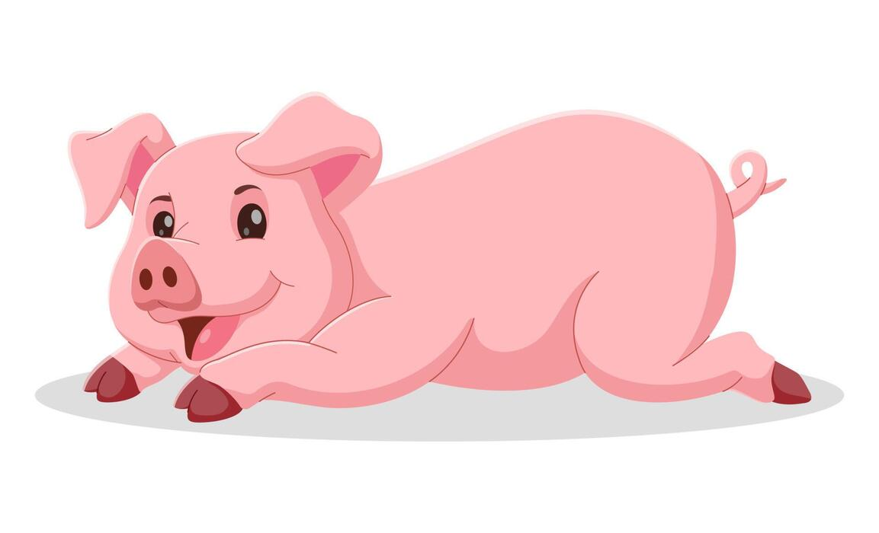
СВИНЬЯ ЛЕЖИТ

Slide 2

СВИНЬЯ СПИТ

Slide 3
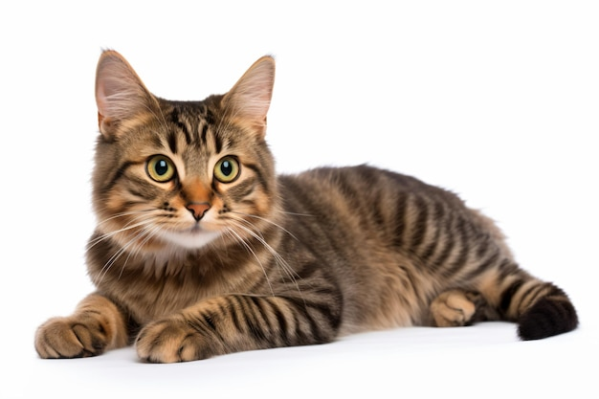
КОШКА ЛЕЖИТ

Slide 4
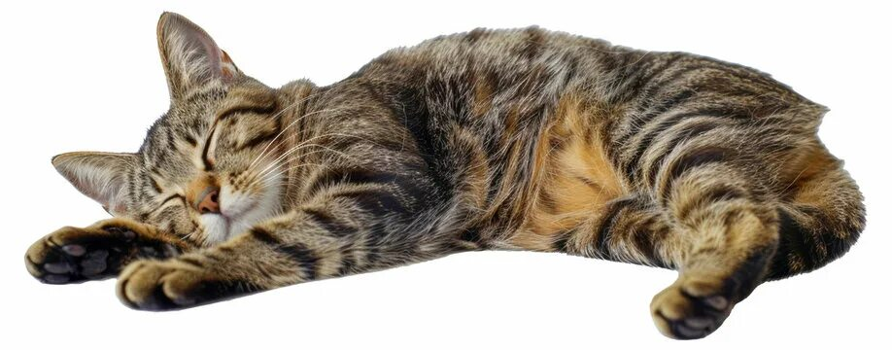
КОШКА СПИТ

Slide 5
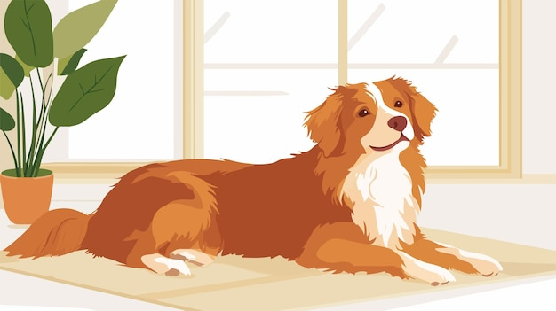
СОБАКА ЛЕЖИТ

Slide 6

СОБАКА СПИТ

Slide 7
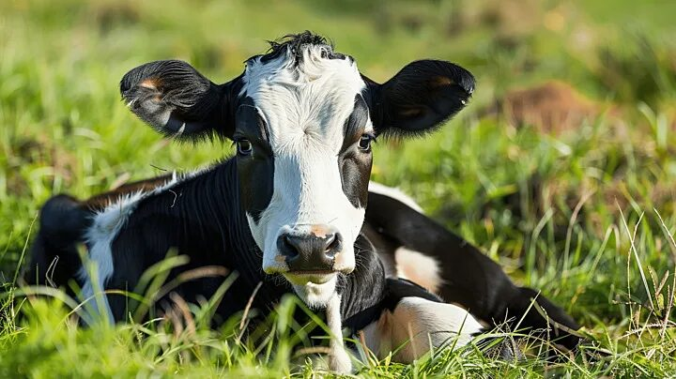
КОРОВА ЛЕЖИТ

Slide 8
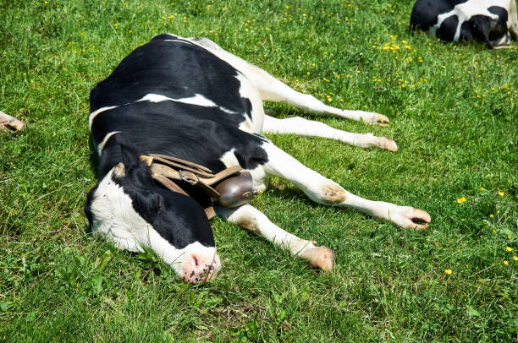
КОРОВА СПИТ

